Slide 1
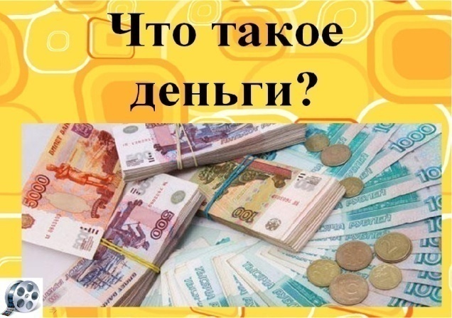
МУНИЦИПАЛЬНОЕ БЮДЖЕТНОЕ ДОШКОЛЬНОЕ ОБРАЗОВАТЕЛЬНОЕ УЧРЕЖДЕНИЕ ДЕТСКИЙ САД «БЕЛЫЙ МЕДВЕЖОНОК»
МАСТЕР-КЛАСС ДЛЯ ПЕДАГОГОВ
«С экономикой надо дружить»
Прохоренко Снежана Викторовна, воспитатель
высшей квалификационной категории
2021 год

Slide 2
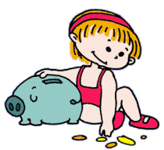

Slide 3
Формирование экономического сознания приближает дошкольника к реальной жизни, побуждает экономическое мышление, дает знания о новых профессиях и умении рассказывать о них. Обогащает детский словарь, даёт возможность приобретать такие качества, как чувство собственного достоинства, умение честно соревноваться и не бояться проигрыша, стремление доводить начатое до конца. В процессе работы у детей возникает здоровый интерес к деньгам, они осознают правила их честного зарабатывания.

Slide 4
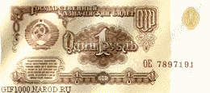
Цель: повышение компетентности педагогов в вопросах использования разнообразных методов и приёмов по ознакомлению детей старшего дошкольного возраста с основами экономики.
Задачи: - познакомить педагогов с основными методами и приёмами по ознакомлению детей старшего дошкольного возраста и их родителей с основами экономики; - вызвать интерес к экономическому воспитанию дошкольников и желание педагогов применять его в практической деятельности; - активизировать познавательную деятельность участников мастер-класса.

Slide 5
Формы работы с детьми: - отгадывание загадок - пальчиковая гимнастика - игра-классификация, обучающая игра - сюрпризные моменты - развивающие и дидактические игры, игровые ситуации - сюжетно-ролевые игры - просмотр познавательных и развивающих мульфильмов - исследования, эксперименты - викторины, досуги, квесты - беседы, обсуждения, объяснения, рассказы взрослого Формы работы с родителями: - папки-ширмы, папки-передвижки, лепбуки - размещение информации в сети Инстаграм, на официальном сайте детского сада - дистанционная работа в групповом чате - участие родителей в конкурсах, выставках, ярмарках, аукционах, викторинах экономического содержания

Slide 6
АНАГРАММЫ
СИПЕНЯ
ЛАКМЕРА
РАПЛАТАЗ
ОВОДРОГ
КАНОЭКОМИ
КАБН
ГИНЬЕД
пенсия
реклама
зарплата
договор
экономика
банк
деньги

Slide 7
КРОССВОРД
Б
А
Р
Е
Р
Э
К
Н
О
МИК
А
Т
О
А
Р
Д
Е
Ь
Г
И
П
Р
Д
А
В
Е
Ц
С О Б С Т В Е Н Н О С Т Ь
Д
Е
Л
К
А

Slide 8
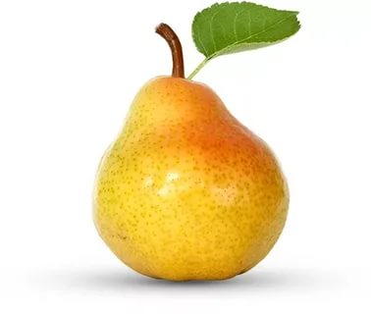
ИГРА «ГРУША И ЯБЛОКО»

Slide 9
Чистое сердце в дорогу готовь, древняя мудрость сгодится и вновь. Не покупаются, не покупаются —
доброе имя, талант и любовь

Slide 10
РЕФЛЕКСИЯ
Интересно, Интересно, но Сегодня не-
возьму с собой требует обсуждения интересно

Slide 11
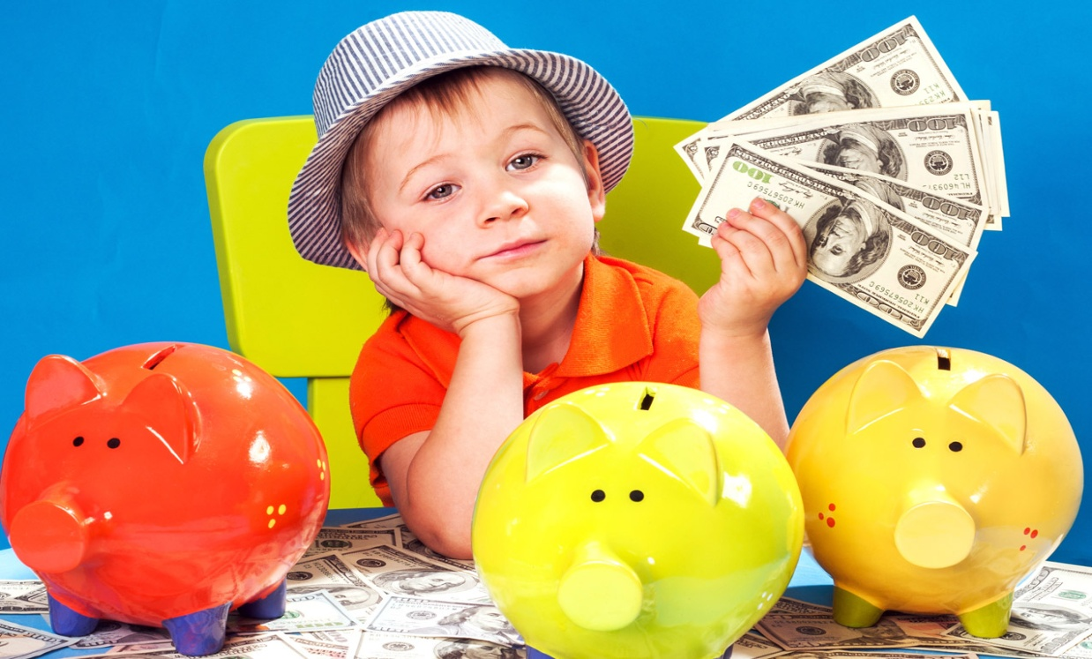
СПАСИБО ЗА ВНИМАНИЕ!

